Slide 1
人活着不是单靠食物
（10）

Slide 2
人生
耶29:11 耶和华说：我知道我向你们所怀的意念是赐平安的意念，不是降灾祸的意念，要叫你们末后有指望。

Slide 3
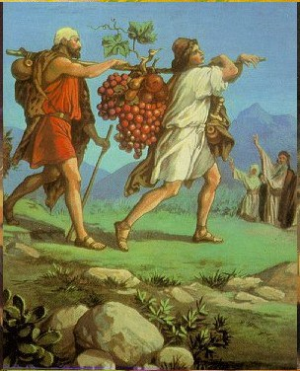
为什么信神的话那么难？
民13:26 到了巴兰旷野的加低斯，见摩西、亚伦，并以色列的全会众，回报摩西、亚伦，并全会众，又把那地的果子给他们看；13:27 又告诉摩西说：我们到了你所打发我们去的那地，果然是流奶与蜜之地；这就是那地的果子。

Slide 4
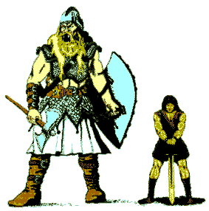
为什么信神的话那么难？
13:32 探子中有人论到所窥探之地，向以色列人报恶信，说：我们所窥探、经过之地是吞吃居民之地，我们在那里所看见的人民都身量高大。13:33 我们在那里看见亚衲族人，就是伟人；他们是伟人的后裔。据我们看，自己就如蚱蜢一样；据他们看，我们也是如此。

Slide 5
为什么信神的话那么难？
13:32 探子中有人论到所窥探之地，向以色列人报恶信，说：我们所窥探、经过之地是吞吃居民之地，我们在那里所看见的人民都身量高大。13:33 我们在那里看见亚衲族人，就是伟人；他们是伟人的后裔。据我们看，自己就如蚱蜢一样；据他们看，我们也是如此。

Slide 6
最完美的自我形象
创1:26 神说：我们要照着我们的形象、按着我们的样式造人，使他们管理海里的鱼、空中的鸟、地上的牲畜，和全地，并地上所爬的一切昆虫。1:27 神就照着自己的形象造人，乃是照着他的形象造男造女。

Slide 7
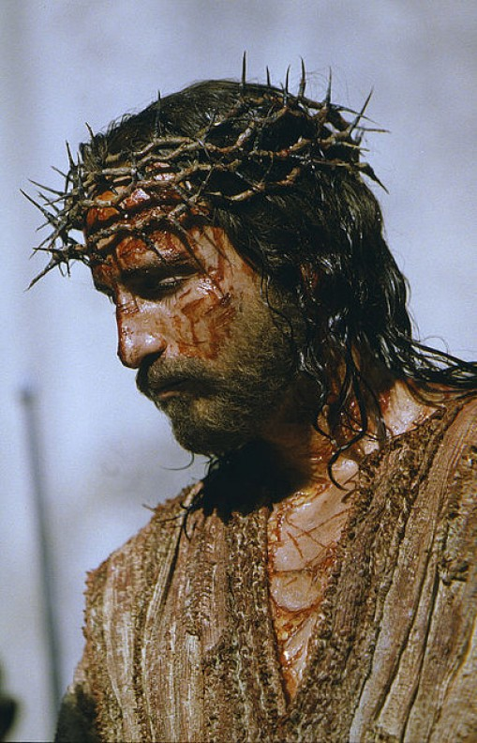
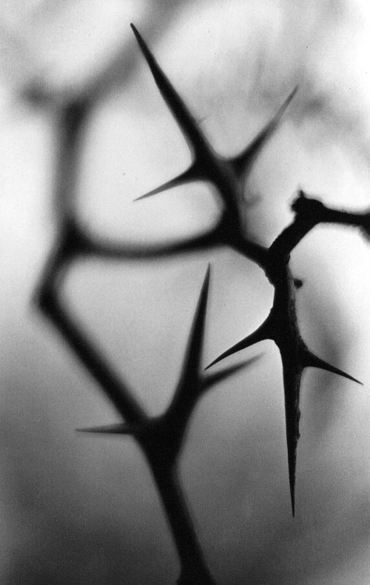
但是…
创3:17 又对亚当说：你既听从妻子的话，吃了我所吩咐你不可吃的那树上的果子，地必为你的缘故受咒诅；你必终身劳苦纔能从地里得吃的。3:18 地必给你长出荆棘和蒺藜来；你也要吃田间的菜蔬。3:19 你必汗流满面纔得糊口，直到你归了土，因为你是从土而出的。你本是尘土，仍要归于尘土。

Slide 8
基督恢复了神造人的心意
约1:14 道成了肉身，住在我们中间，充充满满的有恩典有真理。我们也见过他的荣光，正是父独生子的荣光。1:15 约翰为他作见證，喊着说：「这就是我曾说：『那在我以后来的，反成了在我以前的，因他本来在我以前。』」1:16 从他丰满的恩典里，我们都领受了，而且恩上加恩。

Slide 9
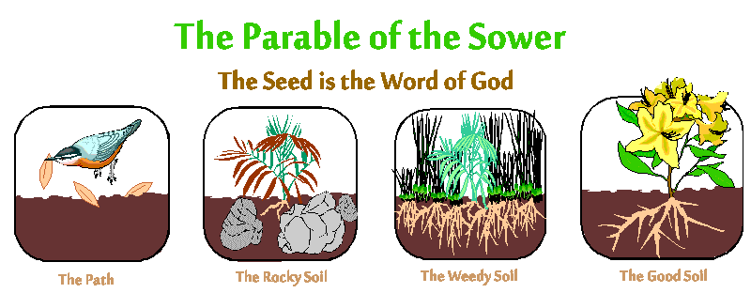
从基督的角度来看撒种的比喻
神的道（种子）是基督自己
植物是基督通过人在物质界的彰显
土是人心与基督认同的部分，决定了彰显的程度
石头、荆棘是人心里与肉体认同的部分

Slide 10
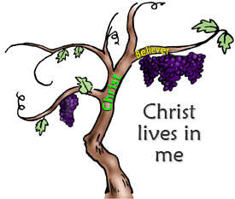

Slide 11
新心的获得
加2:19 我因律法，就向律法死了，叫我可以向神活着。2:20 我已经与基督同钉十字架，现在活着的不再是我，乃是基督在我里面活着；并且我如今在肉身活着，是因信神的儿子而活；他是爱我，为我捨己。

Slide 12
新心的内涵
林前1:30 但你们得在基督耶稣里，是本乎神，神又使他成为我们的智慧、公义、圣洁、救赎。1:31 如经上所记：夸口的，当指着主夸口。

Slide 13
新心的特质
罗1:16 我不以福音为耻；这福音本是神的大能，要救一切相信的，先是犹太人，后是希腊人。1:17 因为神的义正在这福音上显明出来；这义是本于信，以致于信。如经上所记：义人必因信得生。

Slide 14
新心的特质
箴28:1 恶人虽无人追赶也逃跑；义人却胆壮象狮子。
The wicked flee when no man pursueth: but the righteous are bold as a lion.

Slide 15
新心的持守
提前1:18 我儿提摩太阿，我照从前指着你的预言，将这命令交託你，叫你因此可以打那美好的仗。1:19 常存信心和无亏的良心。有人丢弃良心，就在真道上如同船破坏了一般。

Slide 16
撒种的比喻
路8:8 又有落在好土里的，生长起来，结实百倍。耶稣说了这些话，就大声说：有耳可听的，就应当听！
路8:15 那落在好土里的，就是人听了道，持守在诚实善良的心里，并且忍耐着结实。

Slide 17
撒种的比喻
路8:8 又有落在好土里的，生长起来，结实百倍。耶稣说了这些话，就大声说：有耳可听的，就应当听！
路8:15 那落在好土里的，就是人听了道，持守在诚实善良的心里，并且忍耐着结实。
相关概念
路2:49 耶稣说：为甚么找我呢？岂不知我应当以我父的事为念么？
…
路2:52 耶稣的智慧和身量，并神和人喜爱他的心，都一齐增长。

Slide 18
耶稣基督是如何成长的？
诗40:5 耶和华我的 神啊，你所行的奇事，并你向我们所怀的意念甚多，不能向你陈明。若要陈明，其事不可胜数。
诗40:6 祭物和礼物，你不喜悦；你已经开通我的耳朵。燔祭和赎罪祭非你所要。

Slide 19
耶稣基督是如何成长的？
诗40:7 那时我说：看哪，我来了！我的事在经卷上已经记载了。
诗40:8 我的 神啊，我乐意照你的旨意行；你的律法在我心里。
诗40:9 我在大会中宣传公义的佳音；我必不止住我的嘴唇。耶和华啊，这是你所知道的。

Slide 20
我们如何在基督里成长
西2:6 你们既然接受了主基督耶稣，就当遵他而行，
2:6 As ye have therefore received Christ Jesus the Lord, so walk ye in him:

Slide 21
我们如何在基督里成长
西2:7 在他里面生根建造，信心坚固，正如你们所领的教训，感谢的心也更增长了。
2:7 Rooted and built up in him, and stablished in the faith, as ye have been taught, abounding therein with thanksgiving.

Slide 22
我们如何在基督里成长
西2:8 你们要谨慎，恐怕有人用他的理学和虚空的妄言，不照着基督，乃照人间的遗传和世上的小学就把你们掳去。2:8 Beware lest any man spoil you through philosophy and vain deceit, after the tradition of men, after the rudiments of the world, and not after Christ.

Slide 23
我们如何在基督里成长
西2:9 因为神本性一切的丰盛都有形有体的居住在基督里面，
2:9 For in him dwelleth all the fulness (pleroma, i.e., repletion or completion, what fills) of the Godhead bodily.

Slide 24
我们如何在基督里成长
西2:10 你们在他里面也得了丰盛。他是各样执政掌权者的元首。
2:10 And ye are complete (pleroo, i.e., completely full, perfect) in him, which is the head of all principality and power:

Slide 25
撒种的比喻
路8:8 又有落在好土里的，生长起来，结实百倍。耶稣说了这些话，就大声说：有耳可听的，就应当听！
路8:15 那落在好土里的，就是人听了道，持守在诚实善良的心里，并且忍耐着结实。
相关概念
约一4:17 这样，爱在我们里面得以完全，我们就可以在审判的日子坦然无惧。因为他如何，我们在这世上也如何(because as he is, so are we in this world)。

Slide 26
